Slide 1
Luyện viết đoạn

Slide 2
Đọc đoạn văn và trả lời câu hỏi:
Trong nhà, mẹ là người luôn ở bên tôi. Mỗi khi tôi ốm hay mệt, mẹ thức thâu đêm để chăm sóc tôi. Mỗi khi tôi gặp bài học khó, mẹ là người động viên giúp đỡ tôi. Được ai khen tôi nghĩ ngay đến mẹ. Tôi biết mẹ sẽ rất vui khi tôi làm được việc tốt. Tôi rất yêu mẹ tôi.
Vì mẹ luôn ở bên, chăm sóc và giúp đỡ bạn nhỏ
b. Những câu nào thể hiện tình cảm của bạn nhỏ đối với người đó?
a. Trong đoạn văn trên bạn nhỏ kể về ai?
c. Vì sao người đó được bạn nhỏ yêu quý

Slide 3
Viết 3-4 câu thể hiện tình cảm của em đối với người thân.
Ngoài mẹ, bố là người gần gũi với em nhất. Bố rất yêu em. Bố đi làm cả ngày ở nhà máy, tối mới về đến nhà. Cơm nước xong là bố kèm em học. Bố dạy cho em từng cách viết để trình bày bài làm ở nhà. Bố giảng giải cho em từng bài toán khó, dạy từng câu văn. Nhờ có bố, em học hành tiến bộ và đạt nhiều điểm chín, điểm mười hơn. Em rất tự hào về bố, người đã dạy dỗ em rất chu đáo, đầy tình yêu thương.

Slide 4
Đọc mở rộng

Slide 5
Tìm đọc một bài thơ, câu chuyện về tình cảm gia đình

Slide 6
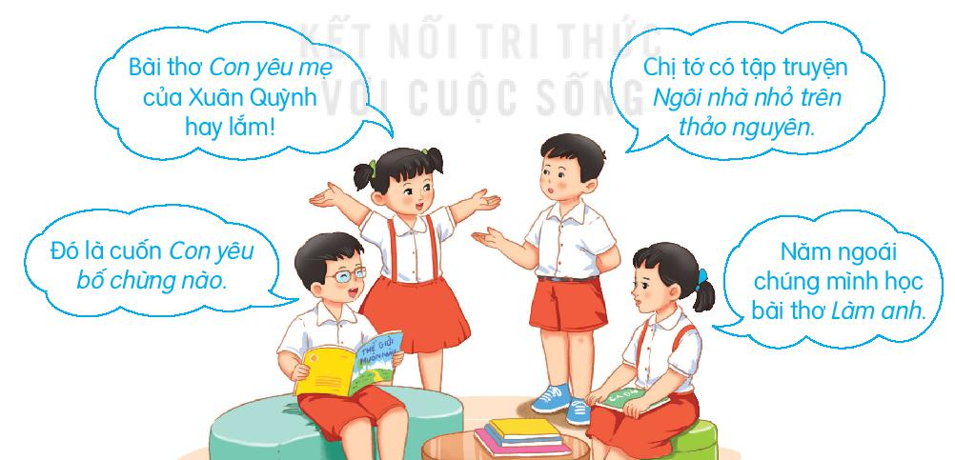
Chia sẻ cảm xúc của em về bài thơ

Slide 7
CỦNG CỐ BÀI HỌC
Liên hệ giáo án:
FB: Hương Thảo
Gmail: tranthao121006@gmail.com
Notes:
Bài giảng được thiết kế bởi: Hương Thảo

Slide 8
Lớp 2A hẹn gặp lại các bạn ở bài sau nhé

